Slide 1
ULAŞTIRMA HİZMETLERİ ALANI
Dünya Küçülüyor, Lojistik Büyüyor !!
Nedir bu büyüyen LOJİSTİK ?

Slide 2
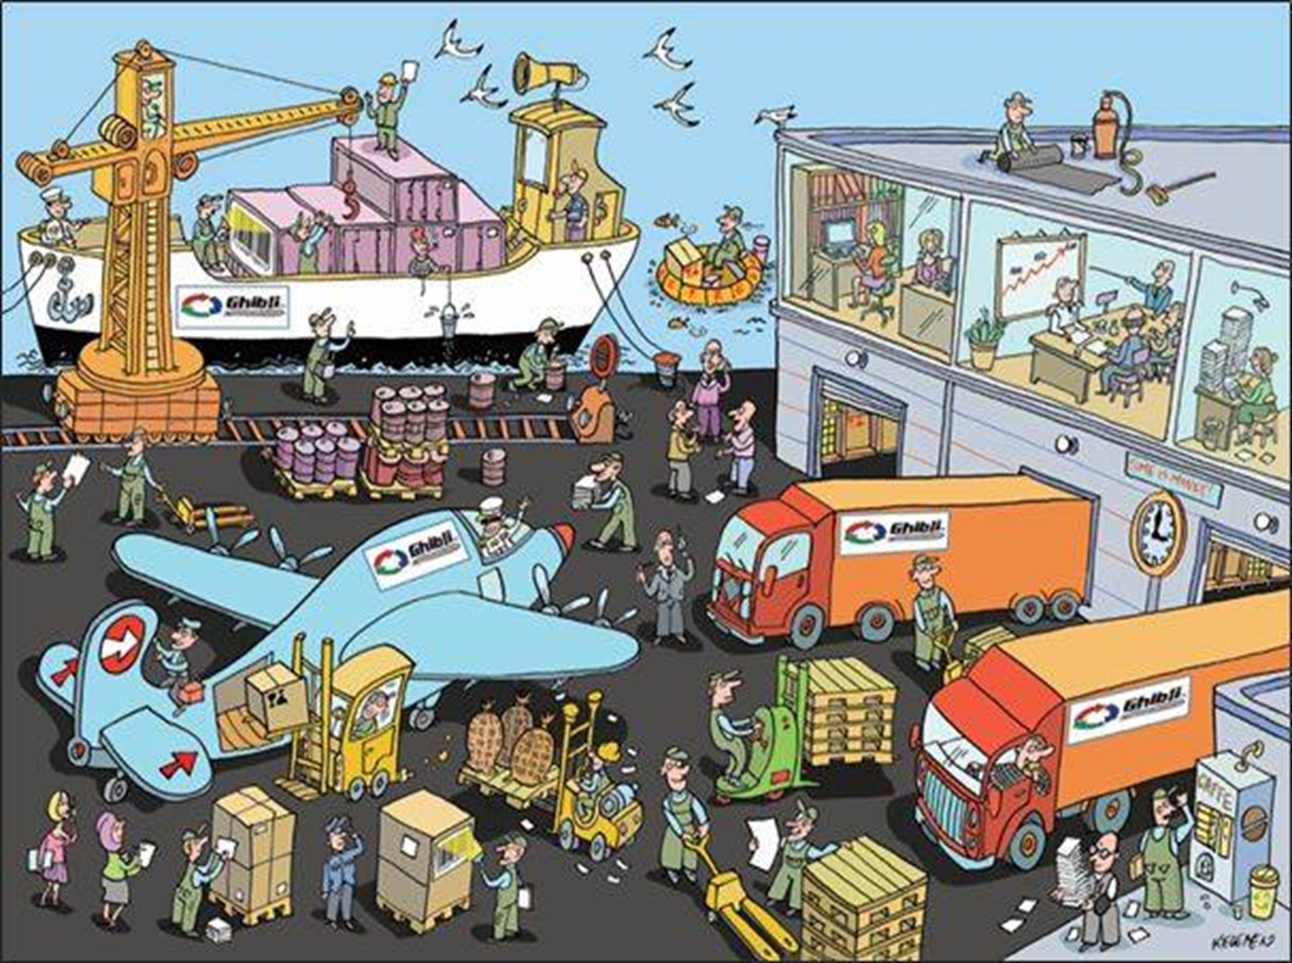
Lojistik "kargoculuk" değil, geniş bir tedarik zinciri yönetimidir.

Slide 3
.tdk.gov.tr
LOJİSTİK NEDİR?
Kişilerin ihtiyaçlarını karşılamak üzere her türlü ürünün, hizmetin ve bilgi akışının çıkış noktasından varış noktasına kadar taşınmasının etkili ve verimli bir şekilde planlanması ve uygulanmasıdır. (TDK)

Slide 4
Lojistik; bir ürünün ilk üreticiden son tüketiciye kadar olan nakliye, depolama, gümrükleme, ambalajlama, dağıtım gibi tüm süreçlerini ifade eder. Bir başka tanımla lojistik; doğru ürünü, doğru yerde, doğru zamanda, doğru miktarda, doğru şekilde, doğru kalitede, rekabetçi bir fiyatla sağlamaktır.
Lojistik, Yunanca “Logistikos” kelimesinden gelmekte olup, “hesap kitap yapma bilimi”, “hesapta becerikli” anlamına gelir. Bir başka görüşe göre lojistik, “Logic” ve “Statistics” kelimelerinin birleşmesinden meydana gelmiştir.

Slide 5
LOJİSTİK bir ürünün veya hizmetin yani müşteriye ulaşıncaya kadar başına gelen her şeydir…

Slide 6
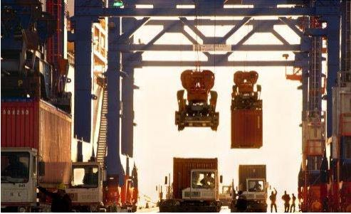
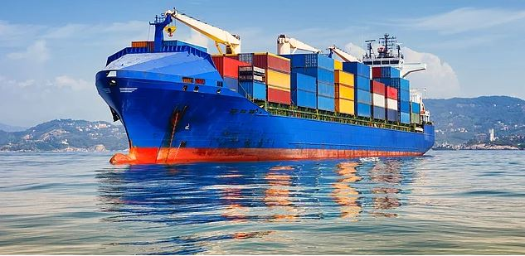
Pek çok aktivitenin birleşimi “lojistiği” oluşturur.
Depolama,
Satın alma,
Gümrükleme,
Ambalajlama,
Sipariş alma,
Barkodlama
Müşteri ilişkileri

Slide 7
Türkiye dünya lojistik liginde 160 ülke arasında 30'uncu sırada
Türkiye'nin önceki Lojistik Performans Endeksleri'nde en iyi performansı 26'ncılık, en kötü performansı 35'incilik olmuştu.
Türkiye'de lojistik sektörünün hacmi yaklaşık 52 milyar dolar.
En güçlü yanımız: Stratejik Konum
Türkiye'nin lojistik sektöründeki en güçlü yanı stratejik konumudur. Türkiye'den 4 saat uçuş mesafesinde 56 ülke bulunuyor. Bu 56 ülkede 1,5 milyar insan yaşıyor. Toplam dünya ithalatının yaklaşık yarısı da bu bölgede yapılıyor.

Slide 8
ULAŞTIRMA HIZMETLERI ALANI/LOJISTIK DALI
Alanı tercih ettiğinizde temel lojistik kavramları, dağıtım süreçleri, depo ve stok işlemleri, gümrük yönetimi, barkodlama, taşımacılık türleri, sektörde kullanılan uygulamalar vb. bilgisine sahip olarak yetiştirilirsiniz.
Türkiye’nin en hızlı gelişen sektörlerinden olan ve nitelikli insan gücü ihtiyacının giderek arttığı lojistik sektörü, geleceğin meslek alanları arasındadır.

Slide 9
10. Sınıf Dersleri
Temel Lojistik
Depo Yönetimi
Dağıtım
Bilgisayarda Ofis Programları (Uygulama)
Bilgisayarda Klavye Kullanımı (Uygulama)

Slide 10
11.Sınıf Alan/Dal Dersleri
Taşıma Modelleri
Gümrük
Lojistik Paket Programlar (Uygulama)
Satın Alma
Depo Araç ve Malzemeleri
Toplam Kalite Yönetimi
Belgeler
Sigorta
Muhasebe

Slide 11
12. Sınıf Alan/Dal Dersleri
İşletmelerde Beceri Eğitimi (Staj)
Seçmeli Alan Dersi

Slide 12
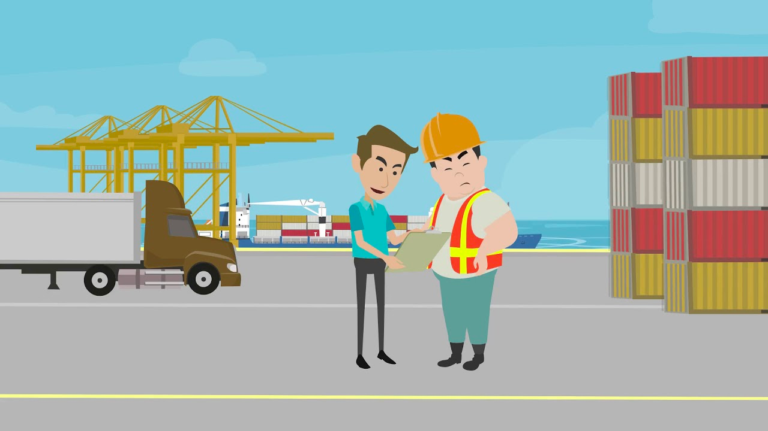
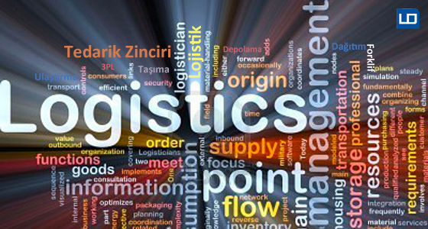
MEZUN OLDUN, YA SONRA?
Lojistik dalından mezun olan öğrencilerimiz;
2 (iki) yıllık Meslek Yüksek Okulu (MYO) programlarına ve
4 (dört) yıllık Yüksek Öğretim lisans programlarına yerleşebilirler.

Slide 13
Alanın Devamı Niteliğinde Olan Lisans Programları
Havacılık Yönetimi
Lojistik
Lojistik ve Taşımacılık
Lojistik Yönetimi
Ulaştırma ve Lojistik
Uluslararası Lojistik ve Taşımacılık
Uluslararası Ticaret ve Lojistik
Uluslararası Ticaret ve Lojistik Yönetimi

Slide 14
Alanın Devamı Niteliğinde Olan Önlisans Programları
Lojistik​
Bankacılık ve Sigortacılık​
Deniz Brokerliği​
Deniz ve Liman işletmeciliği​
Dış Ticaret​
Emlak ve Emlak Yönetimi​
Enerji Tesisleri işletmeciliği​
Hava Lojistiği​
İnsan Kaynakları Yönetimi​
İşletme Yönetimi​
Kooperatifçilik​

Slide 15
Alanın Devamı Niteliğinde Olan Önlisans Programları
Kültürel Miras ve Turizm​
Marina işletme​
Marina ve Yat işletmeciliği​
Marka iletişimi​
Menkul Kıymetler ve Sermaye Piyasası​
Moda Yönetimi​
Muhasebe ve Vergi Uygulamaları​
Otobüs Kaptanlığı​
Pazarlama​
Perakende Satış ve Mağaza Yönetimi​
Posta Hizmetleri​

Slide 16
Alanın Devamı Niteliğinde Olan Önlisans Programları
Sağlık Kurumları işletmeciliği​
Sivil Hava Ulaştırma işletmeciliği​
Sivil Havacılık Kabin Hizmetleri​
Sosyal Güvenlik​
Tarımsal işletmecilik​
Turist Rehberliği​
Turizm Animasyonu​
Turizm ve Otel işletmeciliği​
Turizm ve Seyahat Hizmetleri​
Uçuş Harekat Yöneticiliği​

Slide 17
Diğer Lisans ve Önlisans Programları
Öğrencilerimiz tercih etmeleri durumunda alanın devamı niteliğinde olmayan diğer lisans ve önlisans programlarını da tercih edebilirler. Fakat unutmamalıdırlar ki alanın devamı niteliğindeki önlinans programlarını tercih etmeleri durumunda okul başarı puanları 0,12 yerine 0,18 katsayısı ile çarpılarak ham puanlarına eklenecektir.​

Slide 18
NEDEN LOJİSTİĞİ TERCİH ETMELİYİZ?​
Geleceğin mesleği​
Yetenekli - eğitimli çalışan eksikliği​
Mezuniyet sonrası iş imkanı​
Rekabet azlığı​
Konusunda eğitimli deneyimli eğitimciler​
Üniversite sınavlarına girişte avantaj​
Sektörde eğitim almış çalışan saygınlığı​
Kendi işinizin patronu olma imkanı​
Hem özel sektörde hem devlette iş imkanları​

Slide 19
NEREDE ÇALIŞABİLİRSİN?
Ulaştırma ve Lojistik mezunları kamu ve özel sektörde iş bulma imkanına sahiptir. ​
Hava, kara, deniz ve demiryolu taşımacılık şirketlerinin tamamı ile lojistik firmaları, yük ve yolcu taşımacılığı yapan firmalar, taşıma organizatörleri, gümrük müşavirlikleri ve ticari faaliyetlerle uğraşan firmaların lojistik departmanları potansiyel çalışma alanlarının en önde gelenleridir

Slide 20
Lojistik Lisans ve Önlisans Mezunlarının İş Olanakları
Lojistik İşletmeleri
Deniz ve Liman İşletmeleri
Depolar ve Antrepolar
Serbest Bölgeler
Taşıma İşleri Organizatörü (Freight Forwarder)

Slide 21
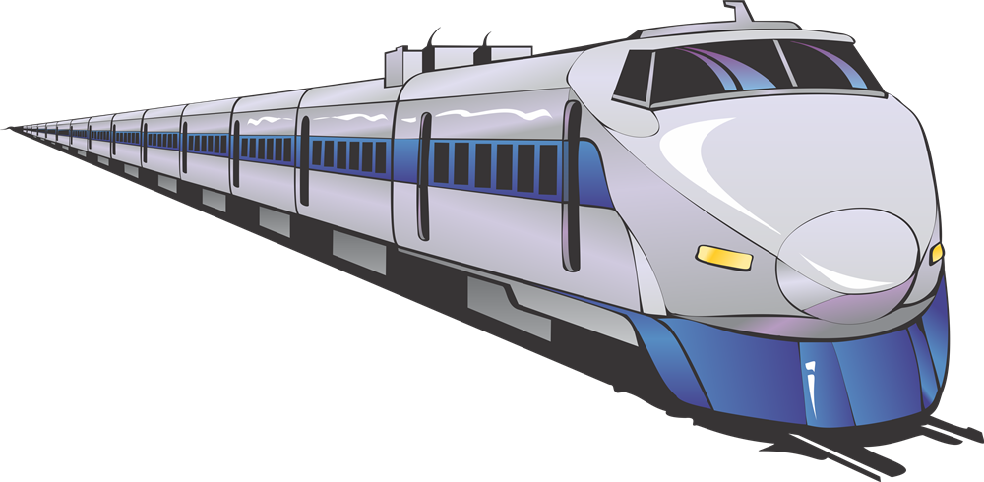
MEZUNLARIMIZIN ÇALIŞABİLECEĞİ KAMU KURUMLARI
Kamuda çalışma imkanları (Memur Olma):
Ulaştırma ve Altyapı Bakanlığı
Ticaret Bakanlığı (Gümrük İdareleri)
TCDD
PTT ( 2 Yıllık ataması da var.)
MEB (Öğretmenlik)

Slide 22
Meslek Elemanında Aranan Özellikler
Yabancı Dil (İngilizce, Çince, Almanca, vb.)​
İletişim becerileri​
İnisiyatif alma​
Sorumluluk bilinci​
Girişimcilik ruhu​
Sayısal beceri​
Gelişime açık olma​
Zamanını yönetebilme​
Güvenirlilik​
Açık sözlülük ve dürüstlük​
Takım çalışması

Slide 23
Alan Öğretmenleri
Handan BABACAN
Özkan ÖÇALAN

